Slide 1
水中における通信品質評価に基づく 牡蠣養殖を支援する 無線マルチホップネットワークの提案
山本郷平
ガジェゴス ラモネト アルベルト, 辻明典, 木下和彦
徳島大学

Slide 2
目次
研究背景
- 農林水産業へのIoT技術の適用
- 牡蠣養殖の過程
無線通信規格の検討
水中距離を変化させた場合の電波強度の測定
無線マルチホップネットワークの提案と実験
牡蠣養殖場での動作確認
まとめと今後の課題

Slide 3
研究背景
農林水産業へのIoT技術の適用
農業[1]
林業[2]
水産業[3]
作物に設置しているセンサと
カメラで得たデータを収集
AIで分析予測
制御装置にフィードバック
日々の給餌量を
センサで記録管理
環境と給餌量のデータ相関を分析
給餌量を最適化
造材データを
無線で収集
可視化と自動集計
人の手で行う
検木作業を省略
自動化して高品質と高収穫
[1] クレバリアグリ株式会社，“IoT＋AIによる農業の専門家のための農業クラウドサービス開始”，2018，https://clevagri.com/20180301press/
[2] 株式会社 小松製作所，“コマツのスマート林業と林業機械”，2021，https://www.cas.go.jp/jp/seisaku/seicho/wgkaisai/nougyou_dai2/siryou2.pdf
[3] KDDI 株 式 会 社, ”KDDI が 取 組むスマート漁業”, 2019，https://www.kantei.go.jp/jp/singi/keizaisaisei/miraitoshikaigi/suishinkaigo2018/nourin/dai13/siryou3.pdf

Slide 4
牡蠣養殖業者との共同研究
課題
- 従事者の減少／高齢化
- 経験と勘に依存した養殖
IoTとデータサイエンスによる支援
- 環境データ計測
- 成長要因同定
- 成育／出荷管理アプリ
養殖過程を可視化して新規参入を促進

Slide 5
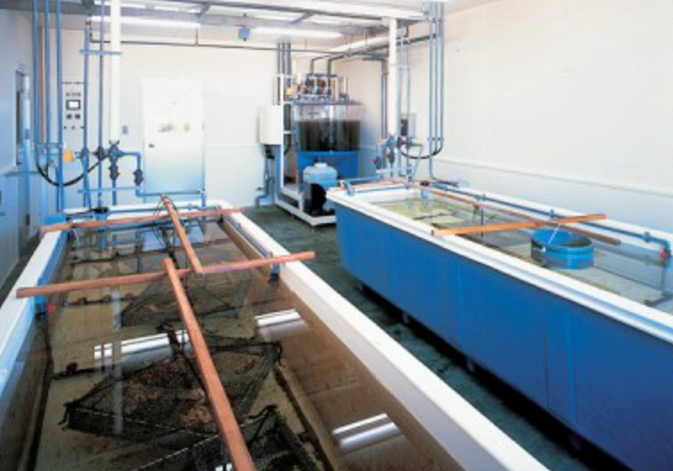
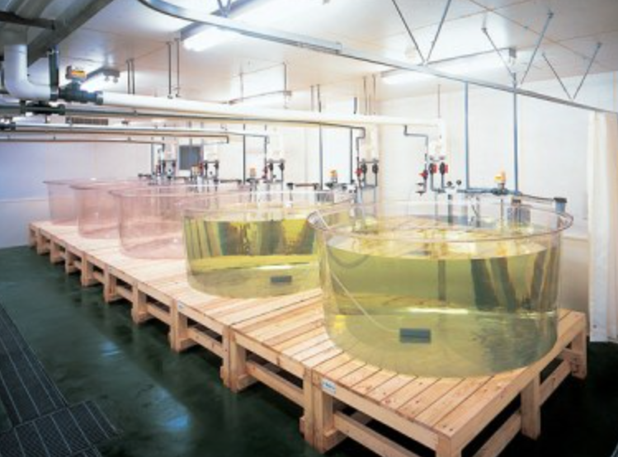
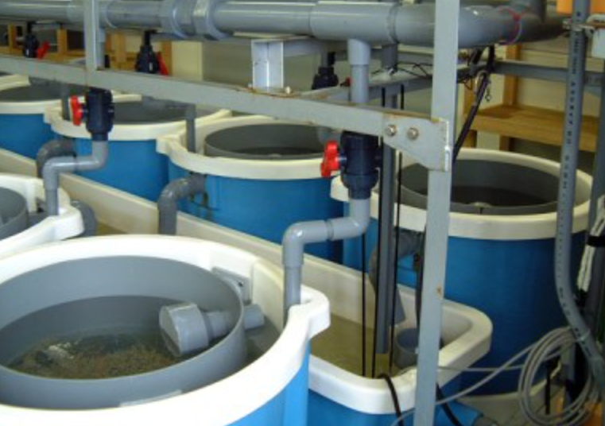
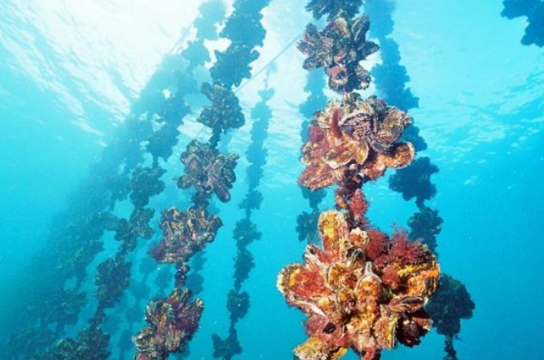
牡蠣養殖の過程
施設内[4]
海[5]
母貝
約2カ月間
20～22℃
幼生
14～16日間
25～28℃
稚貝
約40日間
25℃
成長した稚貝を育成
自動化への期待
[4] 北海道立総合研究機構，“カキ人工種苗生産（シングルシード）” 2013
https://www.hro.or.jp/fisheries/h3mfcd0000000gsj/marine/o7u1kr000000019q/o7u1kr000000d760/o7u1kr000000dcld.html
[5] 株式会社オストレア，“牡蠣の養殖の方法” https://ostrea.jp/aquaculture

Slide 6
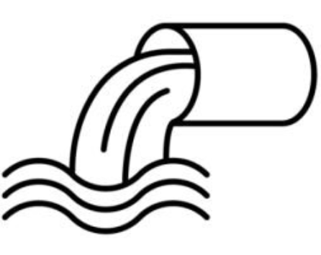
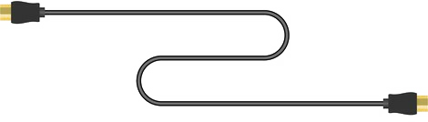

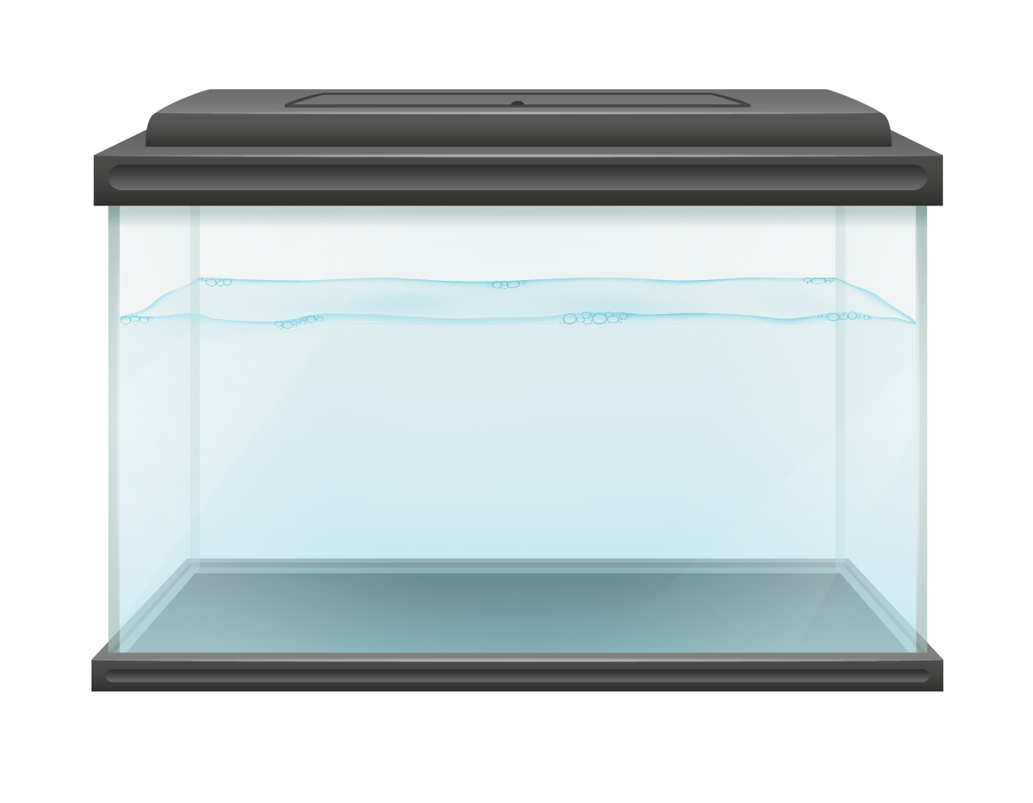
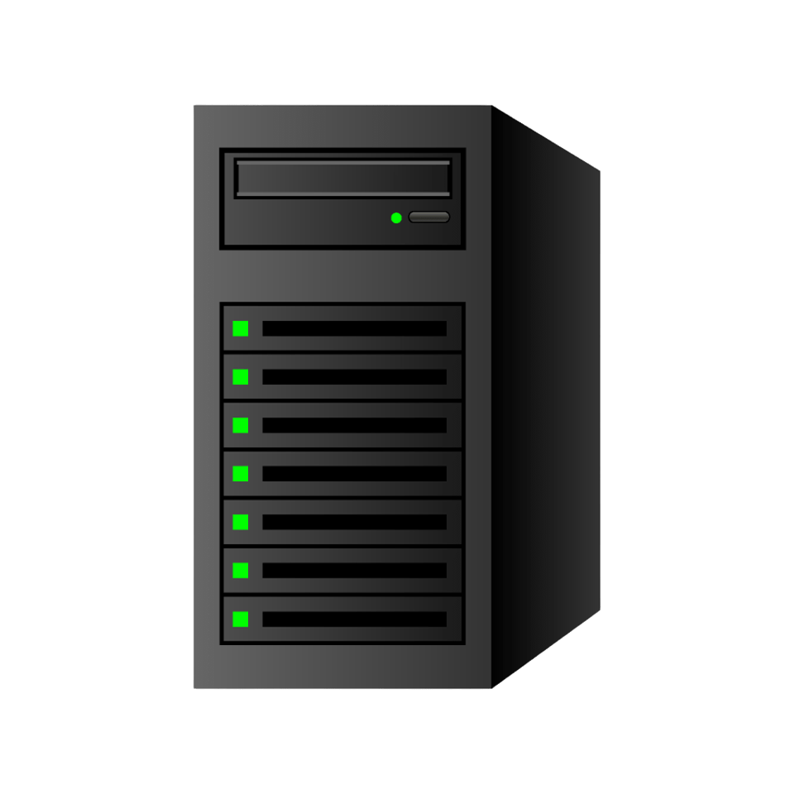
育苗の自動化
水温水質を一定に保つ
適切な給餌量を供給
通信モジュール
通信モジュール
通信モジュール
水質センサ
温度センサ
水質センサ
温度センサ
通信モジュール
通信モジュール

Slide 7
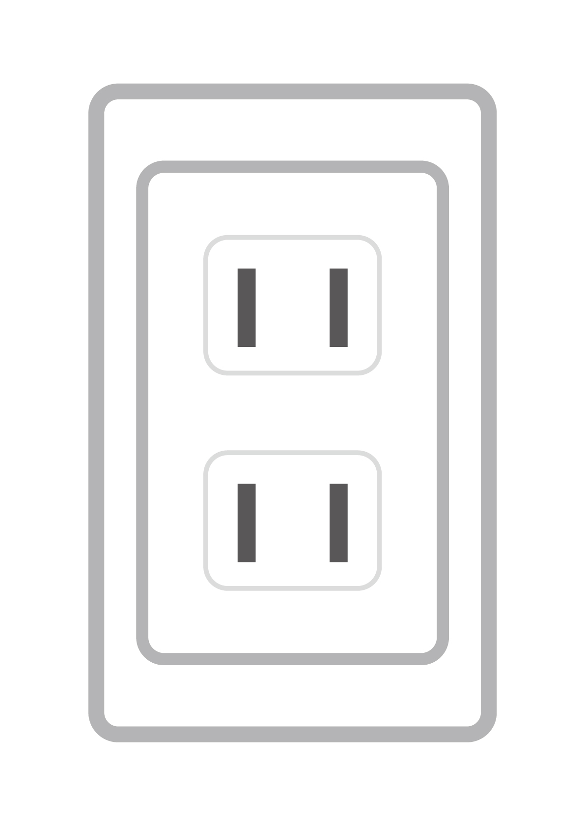
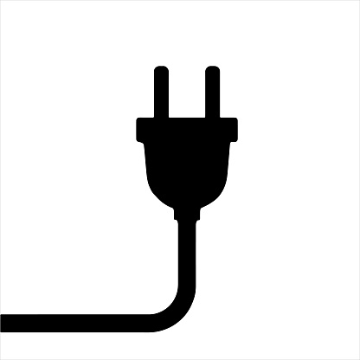
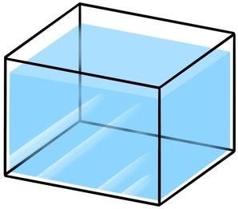

現在の牡蠣養殖でのセンサ導入
水質センサと通信モジュールは有線接続
- 牡蠣に当たらないようにケーブルを設置
- 経年劣化による頻繫なケーブル交換
- 水流によるケーブルの再配置
一体化により解決
通信
モジュール
通信
モジュール
センサ+
通信
モジュール
センサ
通信
モジュール
小型バッテリ

Slide 8
無線通信規格の検討
 | メリット | デメリット
ローカル5G | 高速大容量 | 高価
Wi-Fi | 高普及率 | 高消費電力
ZigBee | 安価／低消費電力 | 低送信速度
小規模養殖場に不適
小型バッテリに不適
水中で使用した例が少ない

Slide 9
水中からの無線通信
Wi-Fiを使用した性能評価 [9]
2台のアンテナからの通信状態を監視
温度と通信可能距離との関連性
- 電磁波の伝播特性が変化
- 16℃ / 22.5cm → 22℃ / 26cm
ZigBeeの適用
Wi-Fiと同じ2.4GHz帯
Wi-Fiより小送信電力
水槽外までなら届く可能性あり
[9] Sandra Sendra Compte，“Deployment of Efficient Wireless Sensor Nodes for Monitoring in Rural, Indoor and Underwater Environ ments”，Editorial Universitat Polit` ecnica de Val` encia，Chapter 6 ， 2013

Slide 10
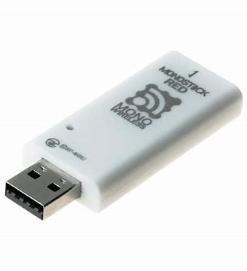
研究目的
水中からの通信可能範囲を定量的に測定
ZigBeeを使用した育苗を支援する無線マルチホップネットワーク
無線通信機器 ： MONOSTICK (JN5169)
安価
USB接続可能
ZigBee
＋
IEEE 802.15.4

Slide 11
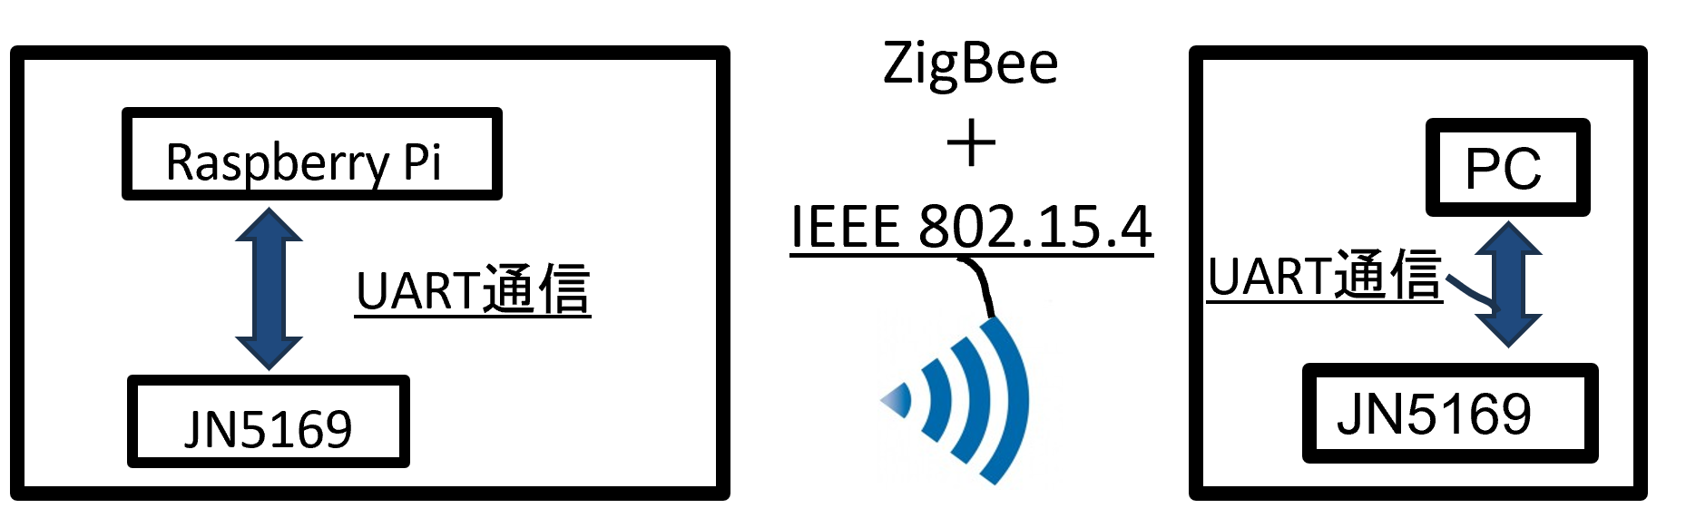
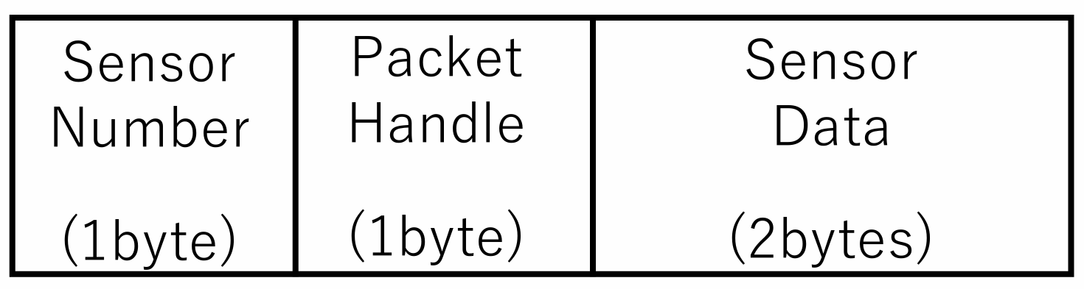
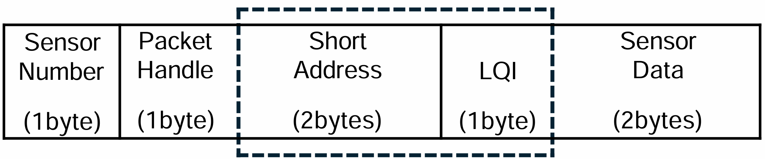
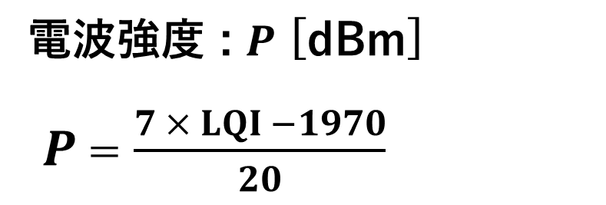
実験環境
End device
Coordinator
Link Quality Indicator
LQIの通信評価基準 [10]
悪い
少し悪い
良い
アンテナの近傍
0 ～ 50
50 ～ 100
100 ～ 150
150 ～ 255
電波強度 : $P$ [dBm]
$P$= $\frac{7 × LQI −1970}{20}$
[10] Mono Wireless Inc., https://www.mono-wireless.com/jp/tech/ Programming/Tips LQI.html

Slide 12
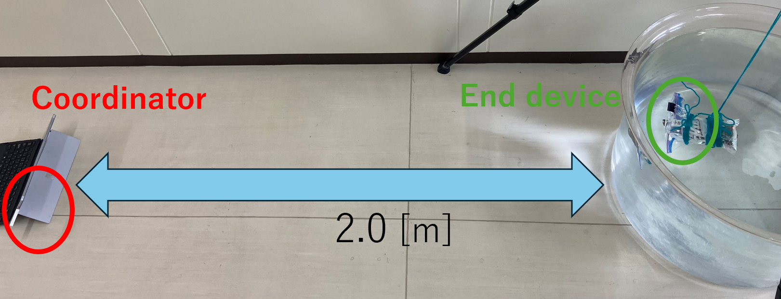
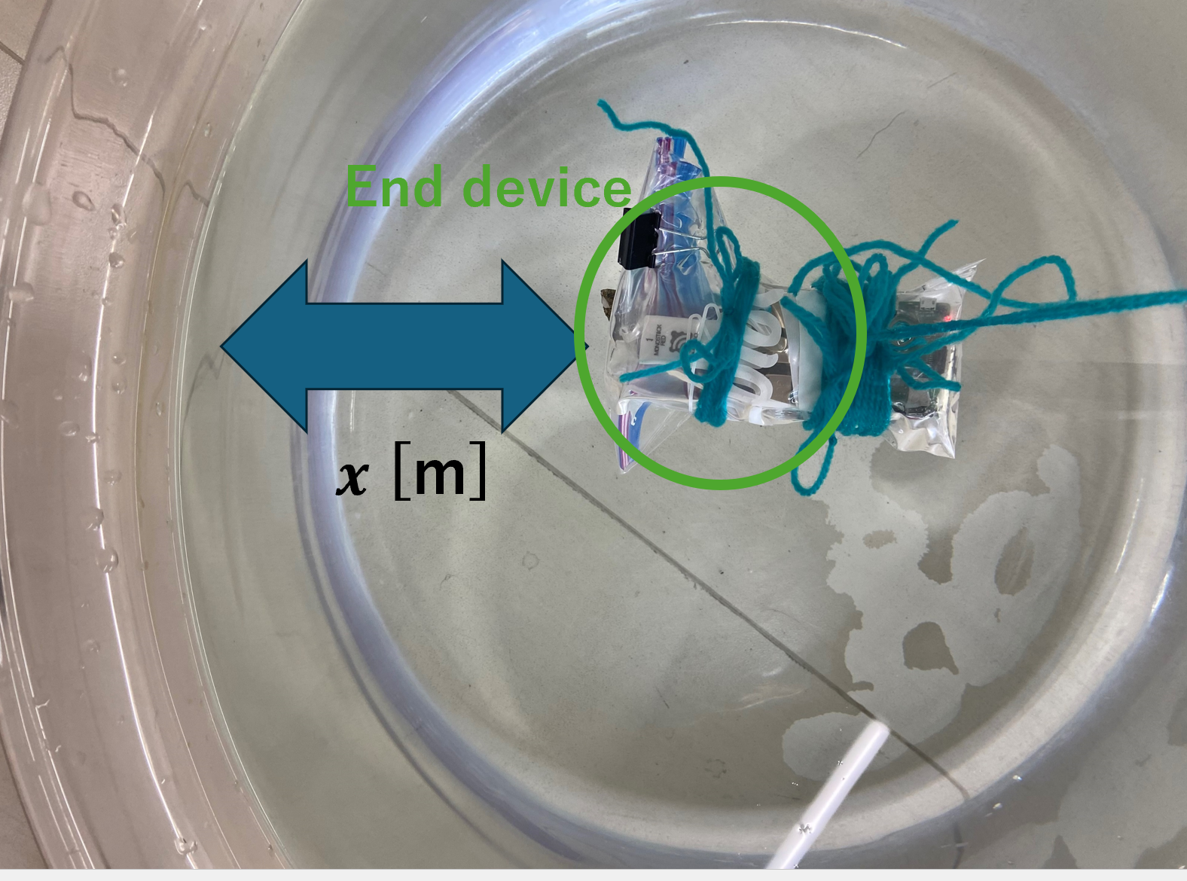
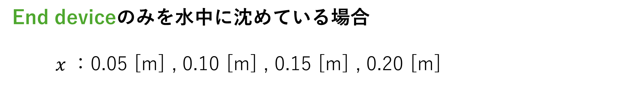
水中距離を変化させた電波強度の測定 (1/2)
End deviceのみを水中に沈めている場合
$x$：0.05 [m] , 0.10 [m] , 0.15 [m] , 0.20 [m]

Slide 13
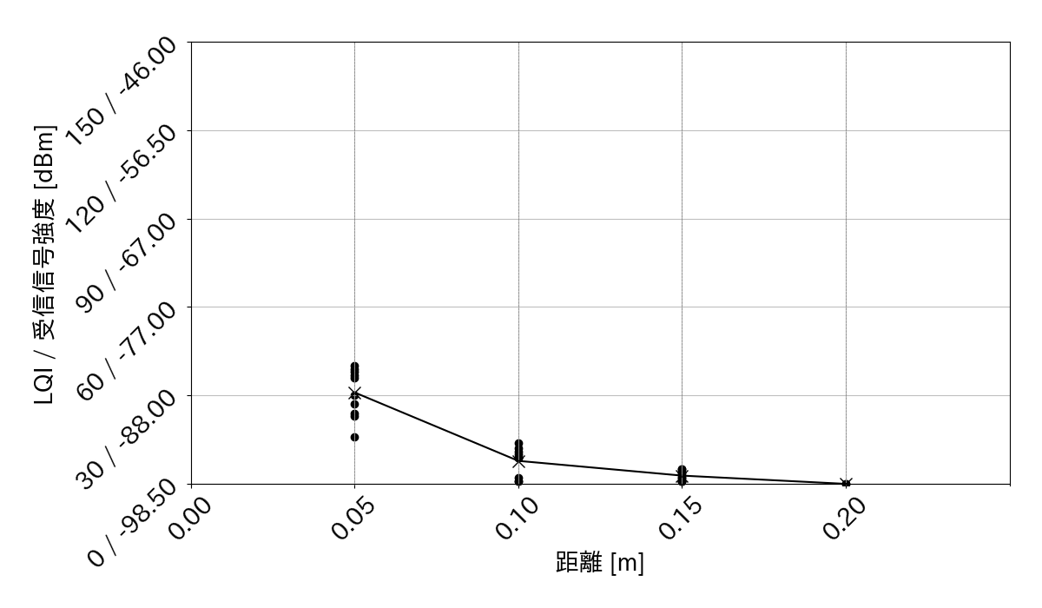
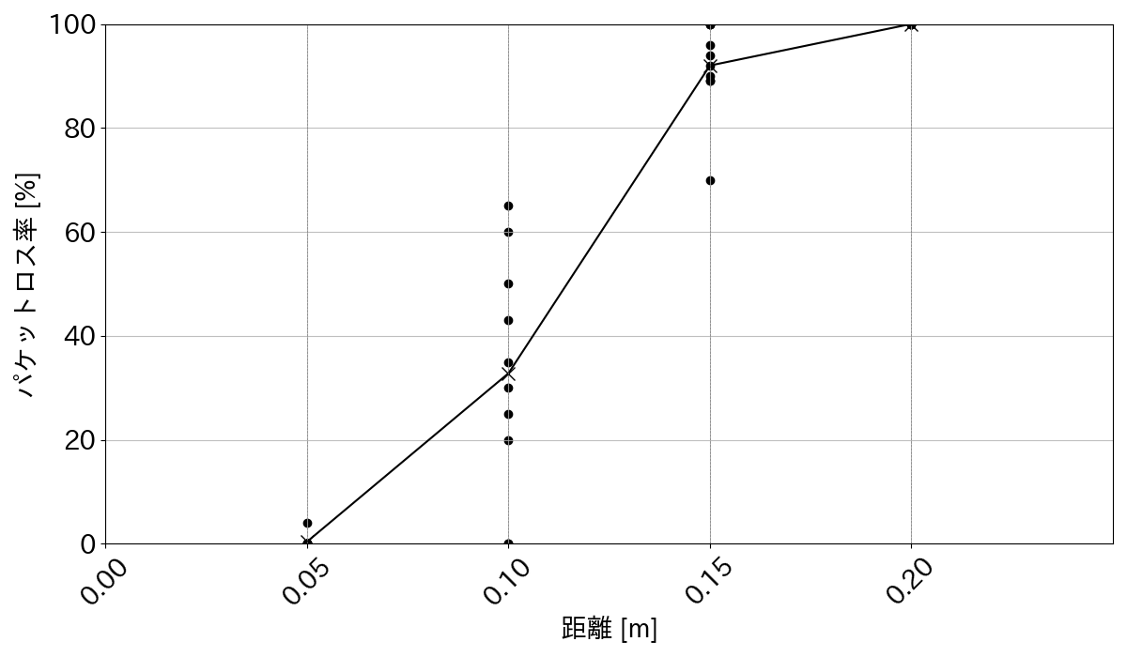
水中距離を変化させた電波強度の測定 (2/2)
パケットロス率
100%
LQIの通信評価基準
「悪い」

Slide 14
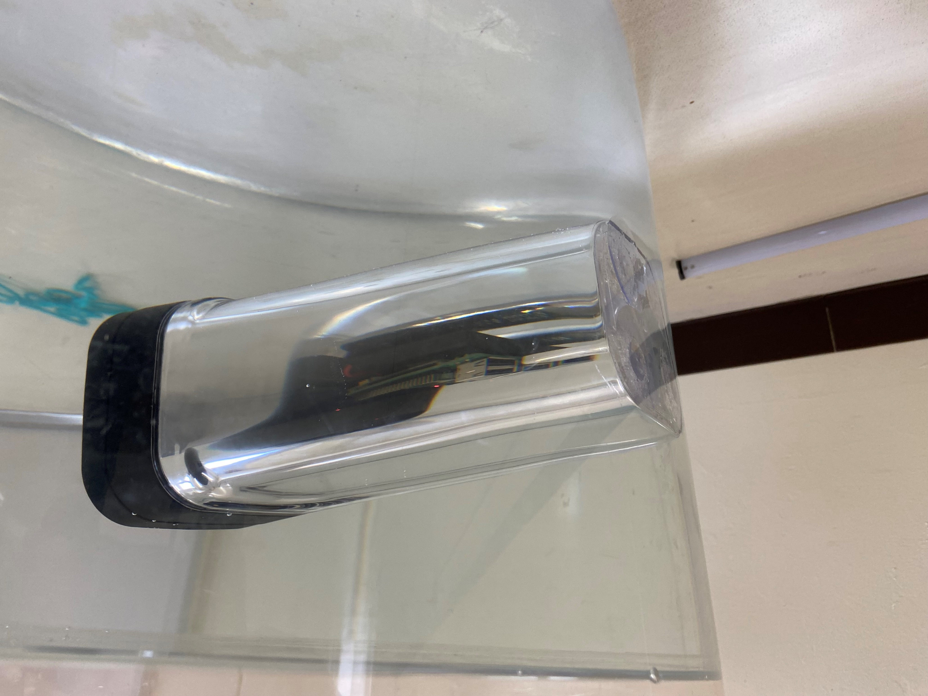
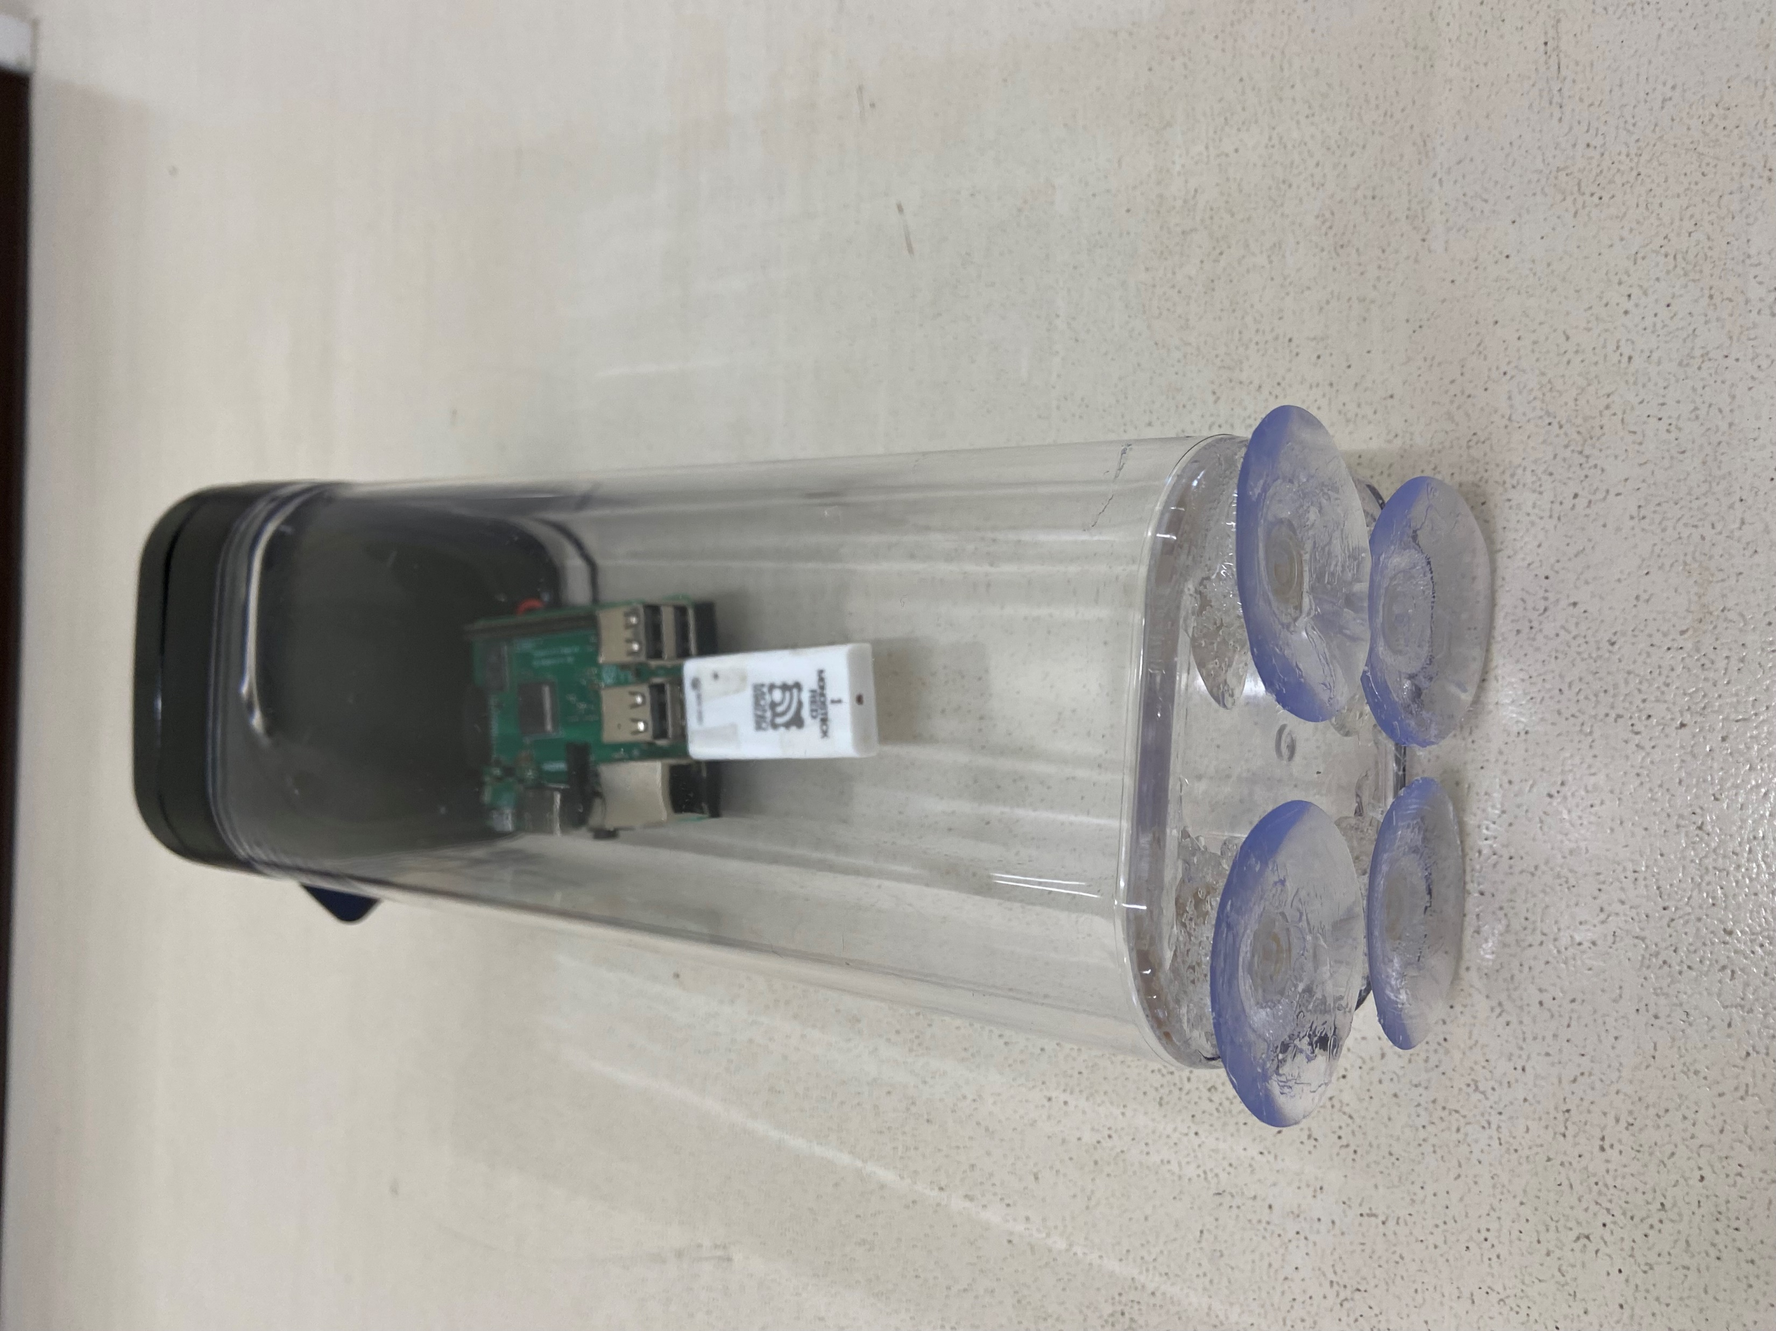
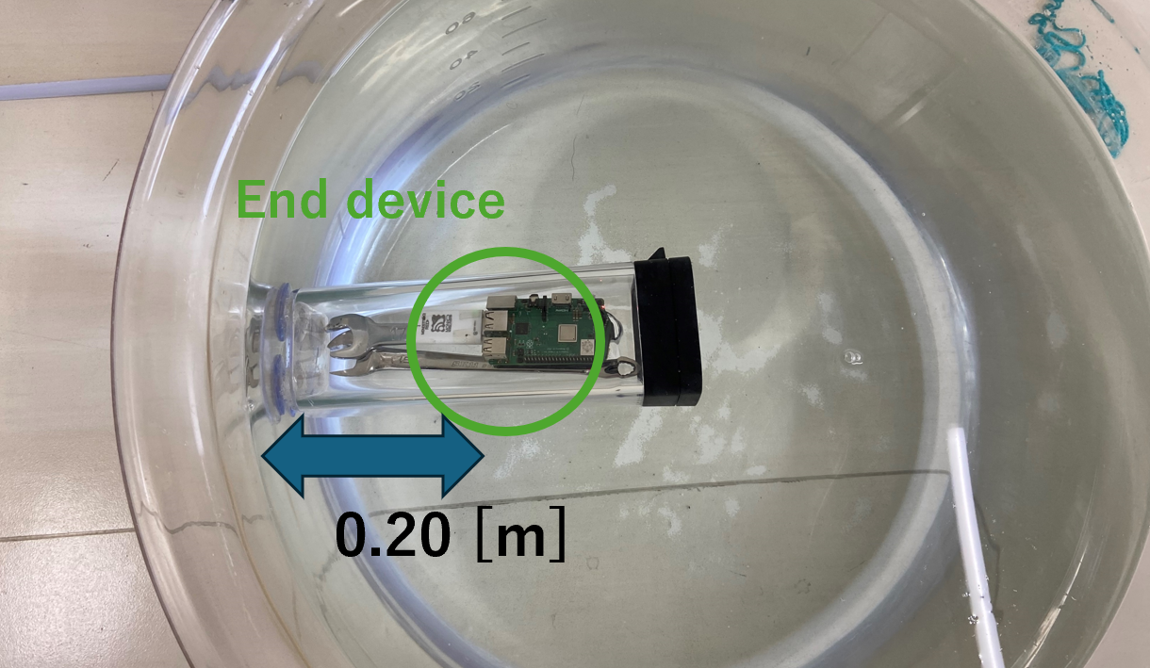
円筒形容器導入の提案
水の無い電波の通り道を確保
容器内に通信モジュールを設置
パケット数 | 平均LQI | 平均受信信号強度[dBm] | パケットロス率 [%]
100 | 68.38 | -74.55 | 0
パケットロス無しで受信可能

Slide 15
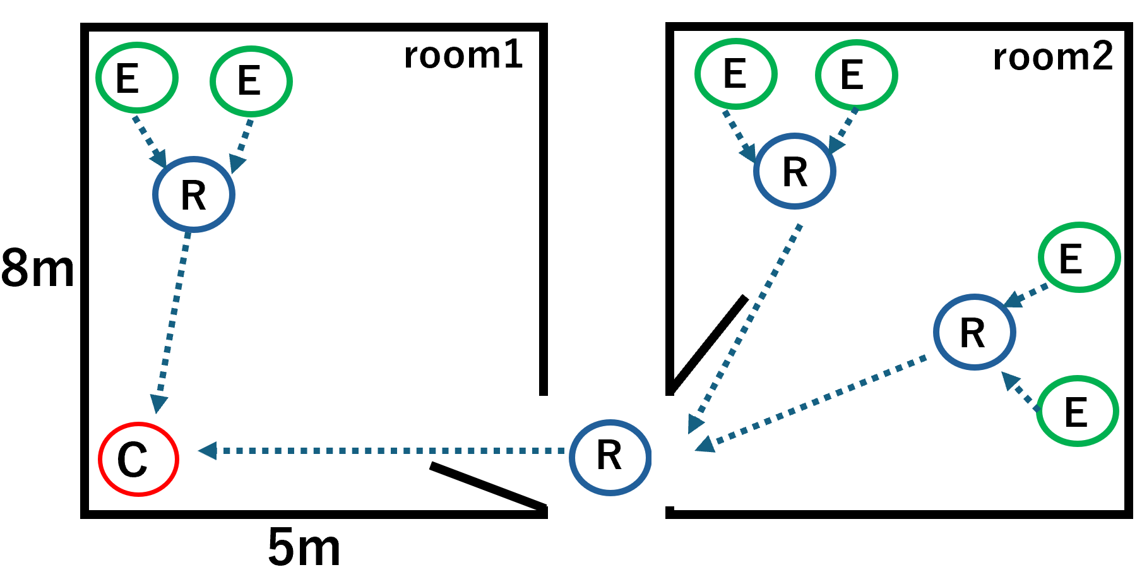
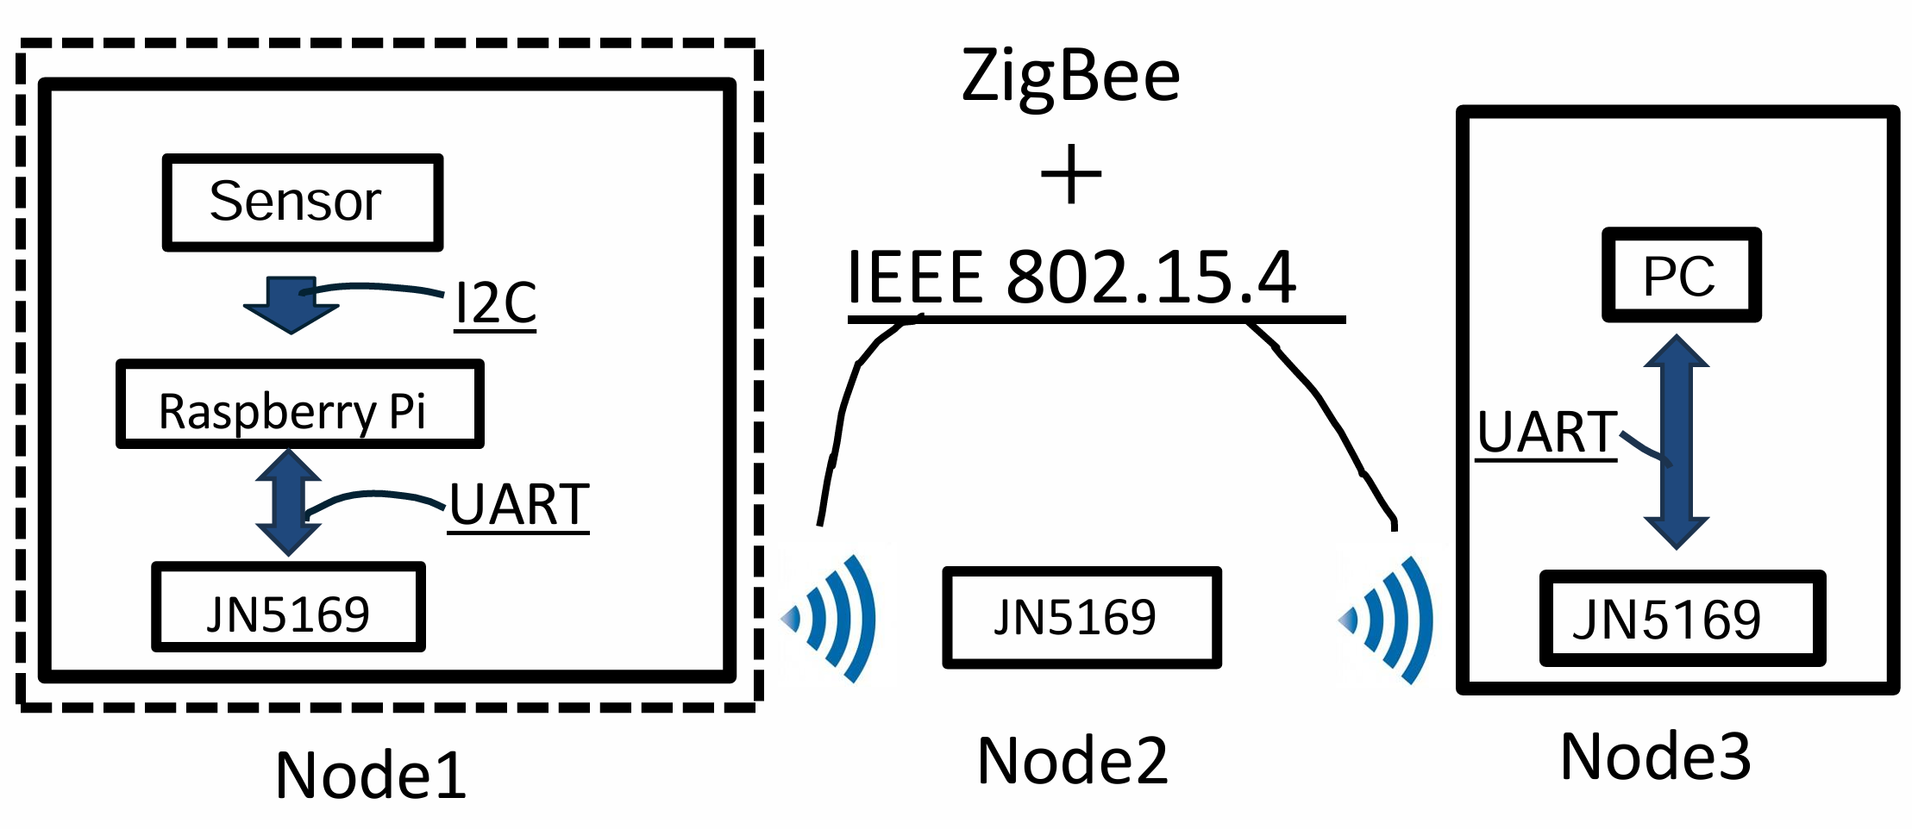
無線マルチホップネットワークの提案と実験
End device
Router
Coordinator
水中に投下した
End deviceを配置
近隣にRouterを設置
Coordinatorで収集
実機実験によって動作確認

Slide 16
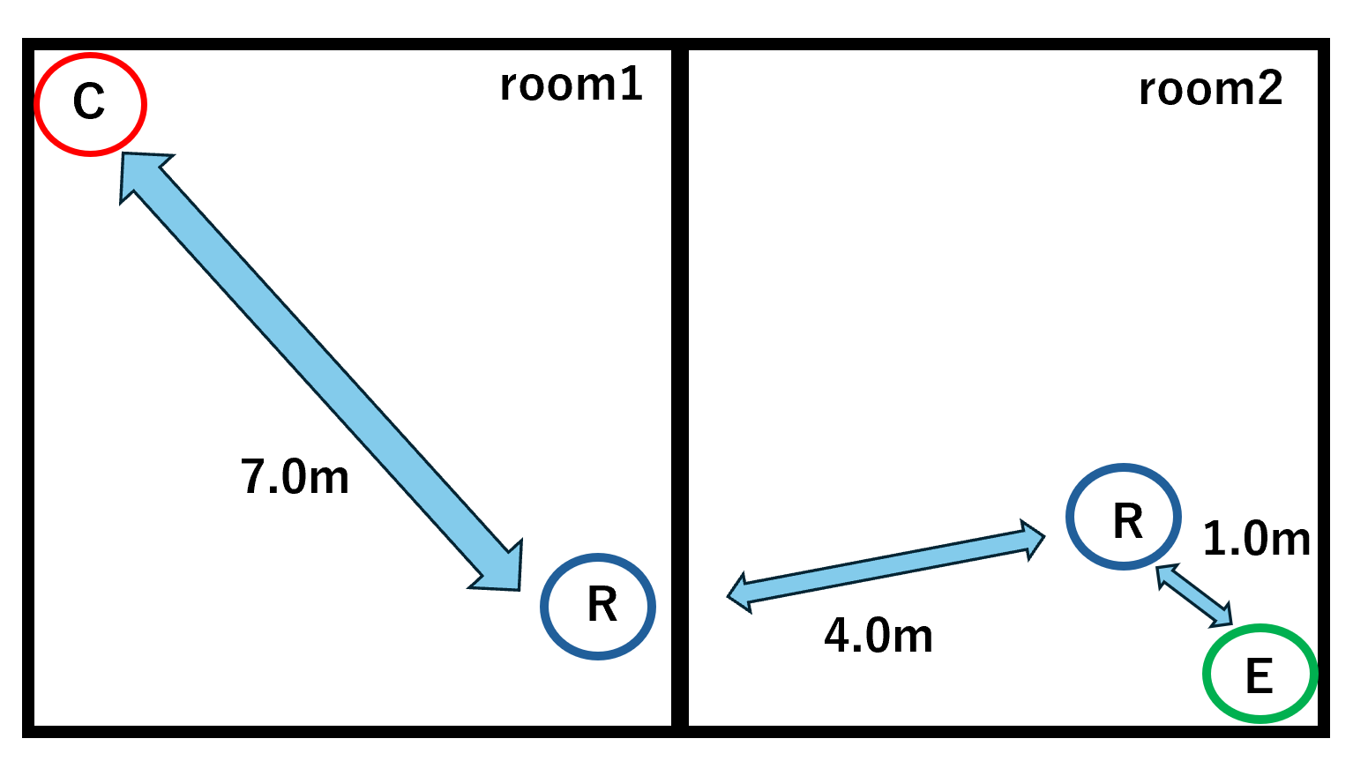
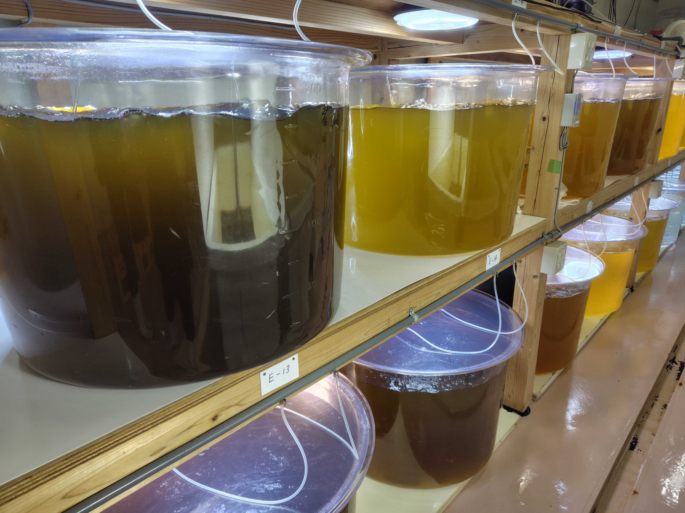
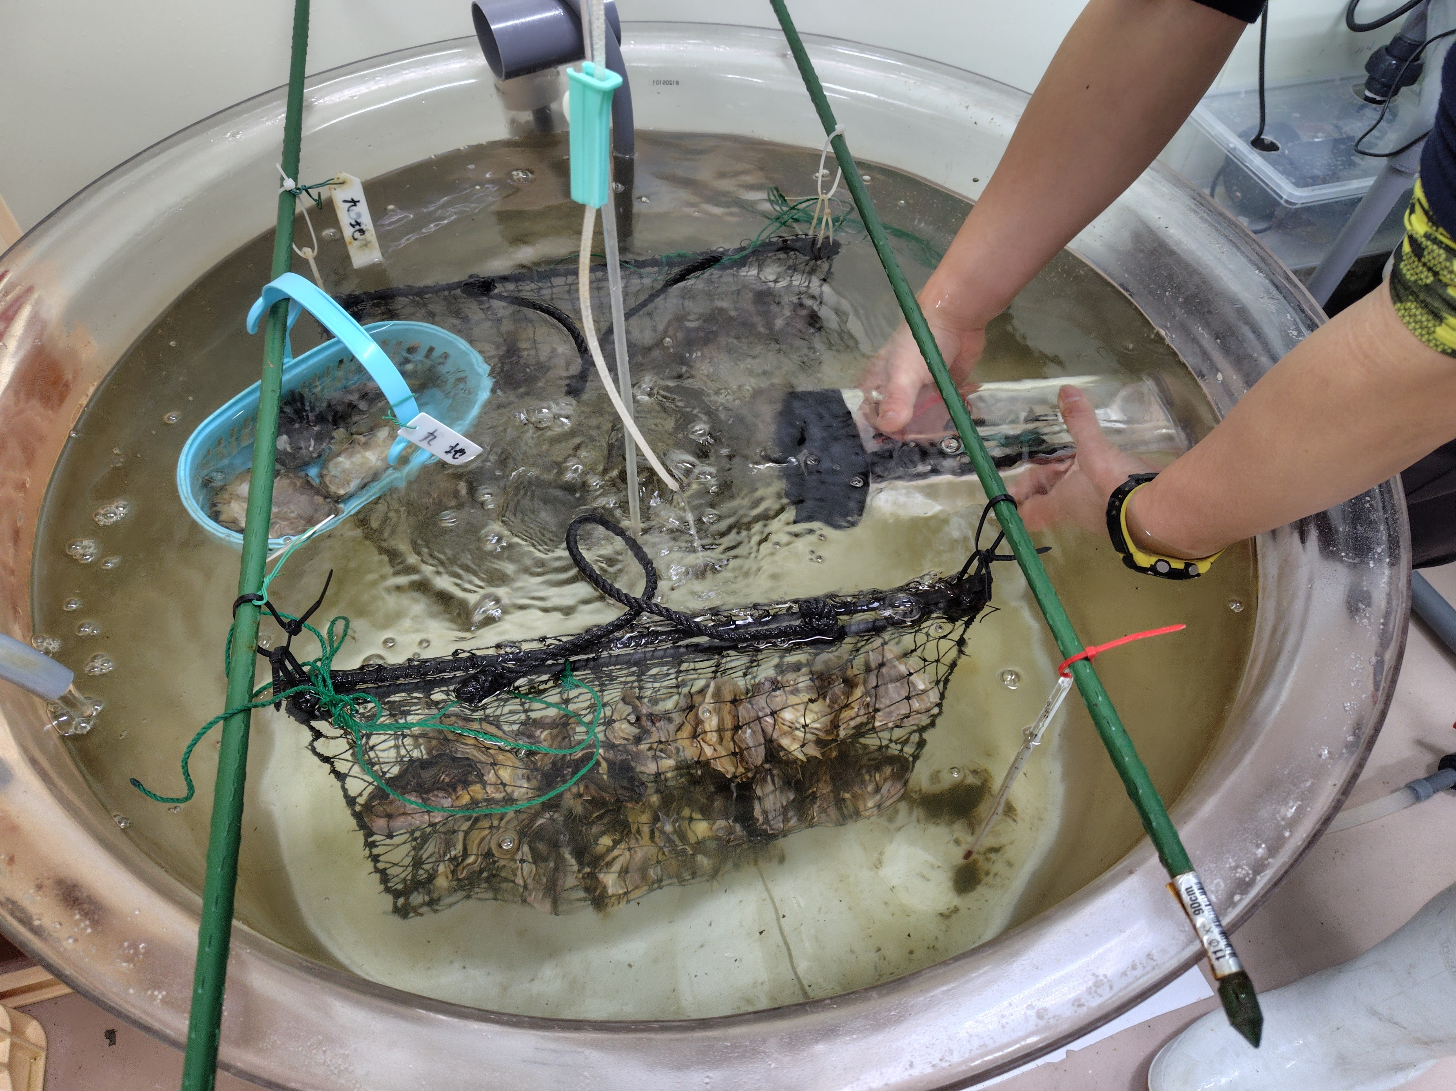
牡蠣養殖場での動作確認
パケット数 | 平均LQI | 平均受信信号強度[dBm] | パケットロス率 [%]
100 | 11.58 | -94.03 | 62.4
水中からのデータを養殖場内で送受信可能

Slide 17
まとめ
水質センサと通信モジュールが有線接続
一体化により解決
低消費電力のZigBeeを使用
小型バッテリが必須
ZigBeeを水中で使用した例が少ない
水中からの通信可能距離を測定
水中距離を変化させた実験
0.15mまで通信可能
約90%のパケットロス率
円筒形容器の導入
パケットロスなく通信可能
無線マルチホップネットワークの提案
パケットロスなく通信可能
牡蠣養殖場での動作確認
データ受信可能

Slide 18
今後の予定
牡蠣養殖場内でのパケットロス率の低減
実際のトラフィックに対応したシステムの構築
- 経路の可視化
- 再送機能の実装
円筒形容器の小型化

